Slide 1
SÜRRENAL BEZ METASTASTAZLARINDA SBRT-DOZ/TEKNİK VE RAO
Arş.Gör.Dr.Berk PEKPINARLI

Slide 3
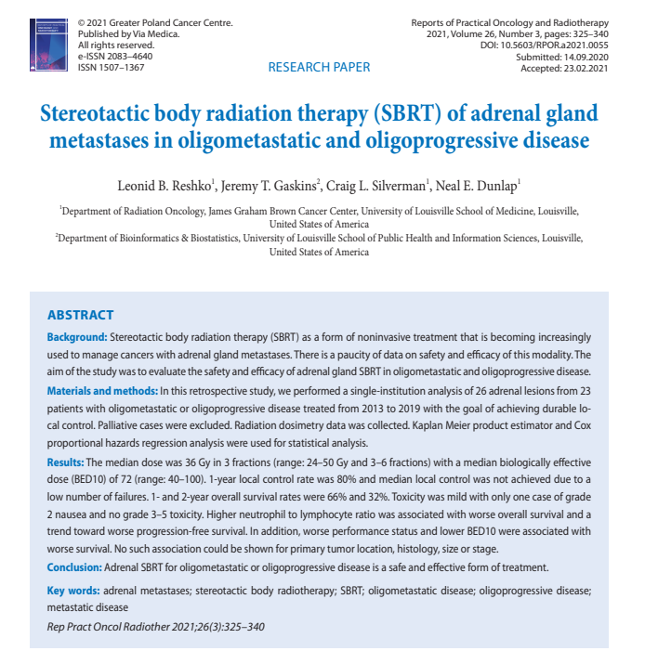
Tek klinik(Louisville Uni),retrospektif,2013-2019 arasında tedavi gören hastalar dahil edilen çalışma
23 hasta,26 tümör;oligomet(1-5 met)-oligoprogresive(1-5 progrese lezyon)
Frx başında en az 5 Gy olacak ve tedavi max. 5-6 frx olacak şekilde verilmiş.
Medyan doz 36Gy/3 frx(24-50Gy,3-6 frx)
2. en sık kullanılan doz 40Gy/4frx
Medyan BED10 72gy(40-100)
1 yıllık lokal kontrol oranı %80
1 ve 2 yıllık OS oranları sırasıyla %66 ve %32
Grade 3-5 toksisite izlenmemiş.
Primer tümör lokalizasyonuna,histolojiye,boyuta bağlı ilişki kurulamamış.
BED10 düşük olması ve kötü PS surveyi azalttığı bulunmuş.
OAR:Karaciğer,böbrek,mide,spinal kord,bağırsak
Standart American Association of Physicist in Medicine TG 101 SBRT QA,delivery,dose contraint guideline kullanılmış ve uyulmuş.

Slide 4
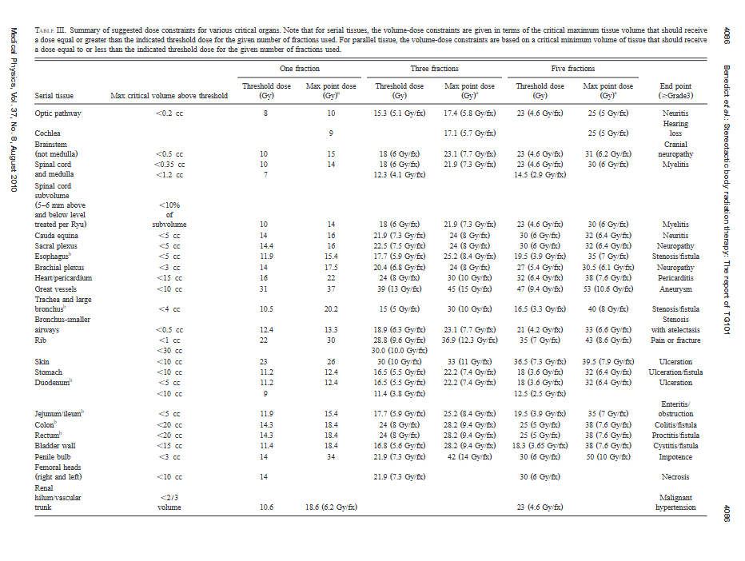

Slide 5
RapidArc(VMAT,Truebeam LİNAC,10MV,FFF+,MLC+) veya Cyberknife(6MV,non-coplanar) kullanılmış.
Vakum yatağı RapidArc’ta sık olarak kullanılmış.Simülasyonda 3mm kesit kalınlığı kullanılarak tümör hareketi izlenmiş.Tümör hareketi 10mm veya daha fazla ise derin inspirasyon veya ekspirasyonda breath hold tekniği kullanılmış,öteki durumlarda ITV yaklaşımı kullanılmış. Günlük CBCT ile doğrulama yapılmış.Cyberknife 10 mm den az tümör hareketi olan olgularda tercih edilmiş.
PTV=ITV+5mm
RapidArc plan evaluation:Dozun %100’ü,PTV nin %95’ini kapsamalı.
Yanıt değerlendirmesi RECİST ve PERCİST kriterlerine göre yapılmış.
Çoğu hasta ECOG0-1(%13 hasta ECOG 2)
Hastaların çoğunda majör komorbidite mevcut,özellikle koroner arter hastalığı,koah,hipertansiyon.
Hastaların çoğunda sigara tüketimi var.Medyan 57 paket/yıl,hastaların %35’i sigara kullanmamış.
Medyan takip 20 ay
SBRT sırasında sistemik tedaviye ara verilmiş.

Slide 6
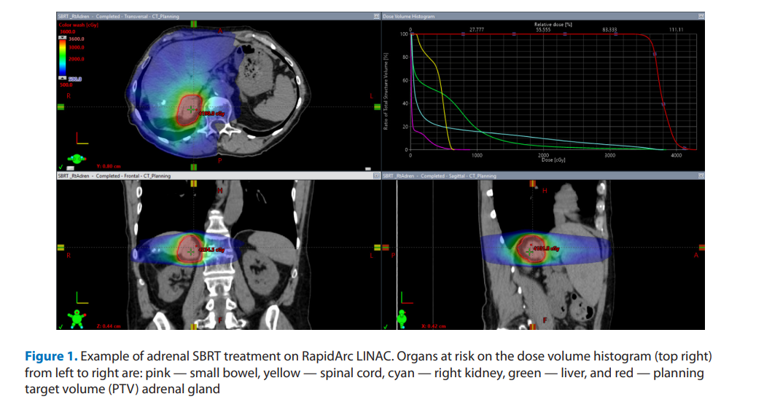

Slide 7
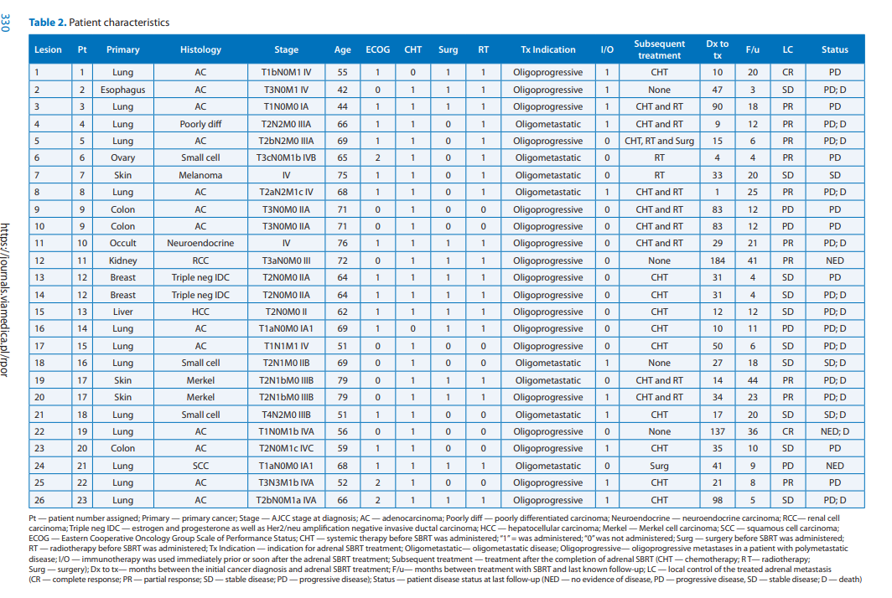

Slide 8
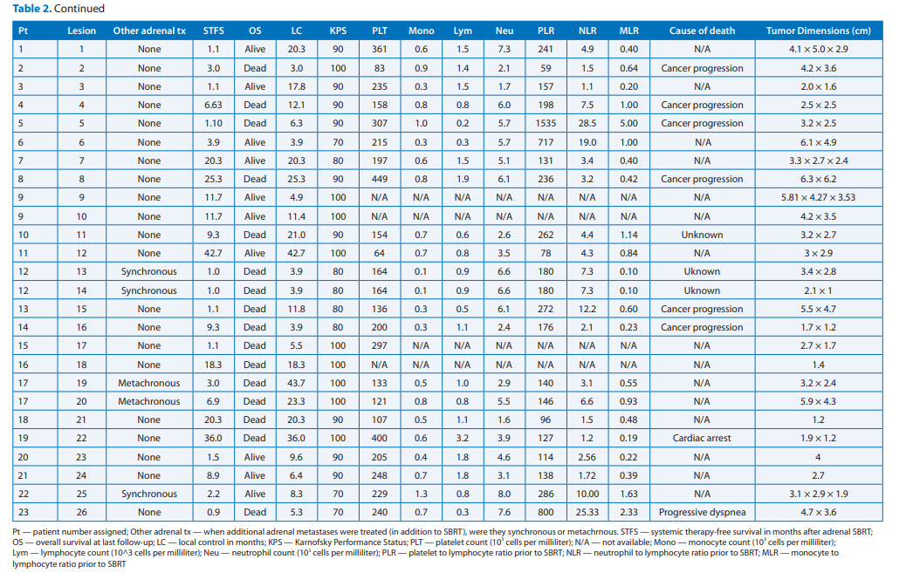

Slide 9
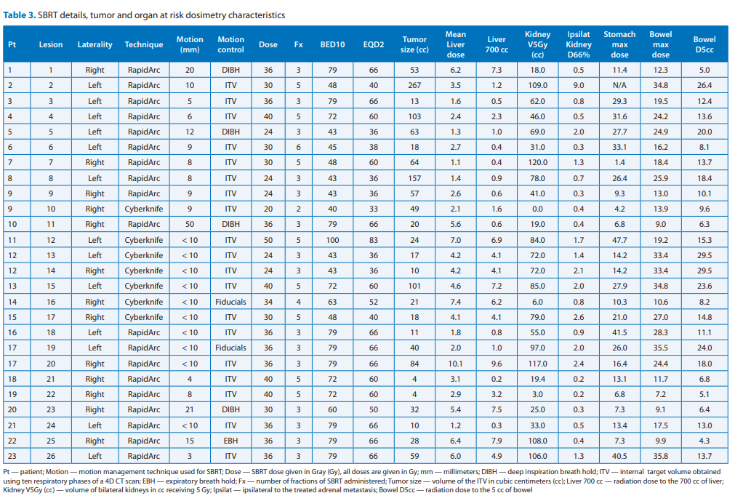

Slide 10
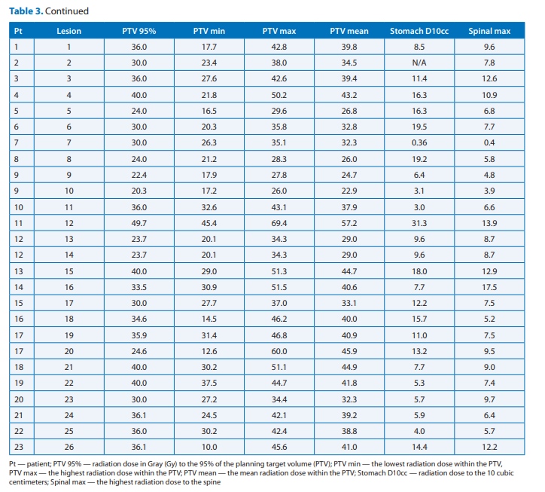
Çalışmanın verileri önceki benzer çalışmalarla uyumlu bulunmuş.
Adrenal SBRT güvenilir ve efektif bir lokal kontrol yöntemi olarak bulunmuş.

Slide 11
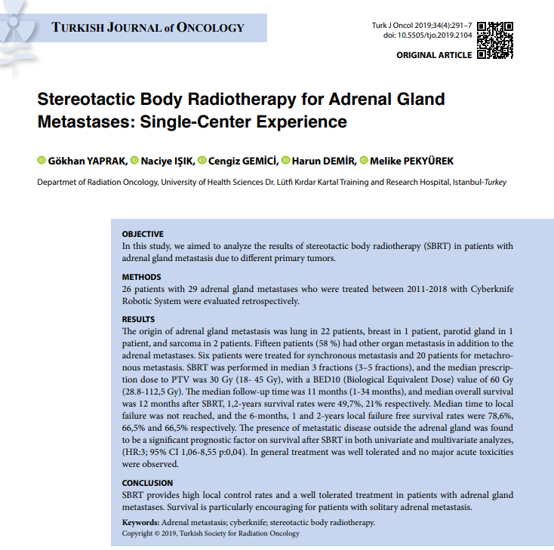
Retrospektif,tek merkez,2011-2018 yılları arası Cyberknife ile tedavi gören 26 hasta,29 lezyon
Tedaviden en fazla 1 hafta önce fiducial yerleştirilmiş.
Vakum yatağı kullanılmış,1,25 mm kesit kalınlığı ile CT çekilmiş,
GTV=CTV
PTV=5mm+GTV
Medyan doz 30Gy(18-45Gy)
Medyan BED10 60Gy(28.8-112.5Gy)
6 aylık ,1 ve 2 yıllık lokal kontrol oranı sırasıyla %78.6,%66,5 ve %66,5.
Grade 3-5 toksisite izlenmemiş,en sık kusma-bulantı ve halsızlık akut toksısıte izlenmiş.

Slide 12
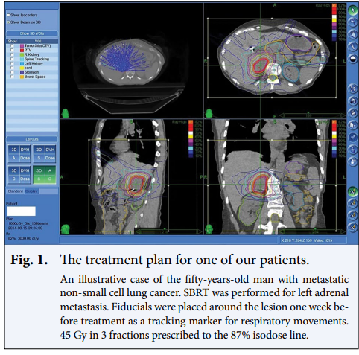
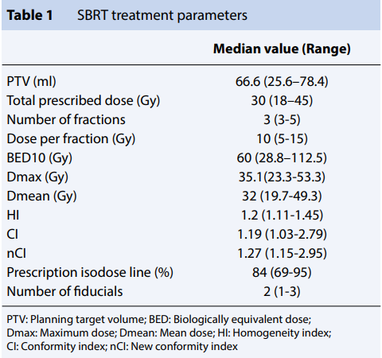

Slide 13
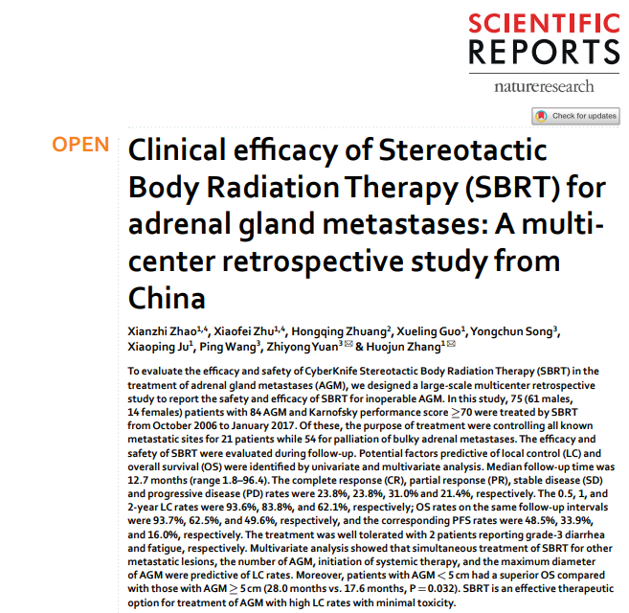
Çoklu merkez retrospektif
2006-2017 yılları arasında tedavi gören KPS >70 olan 75 hasta(84 lezyon).
21 hasta için metastaz kontrolü,54 hasta için ise büyük kitlesi olması nedenli palyasyon amaçlanmış.
Medyan takip zamanı 12.7 ay
6 aylık,1 yıllık ve 2 yıllık lokal kontrol oranları sırasıyla %93.1,%62.5,%49,6.
2 hastada grade 3 diyare izlenmiş.

Slide 14
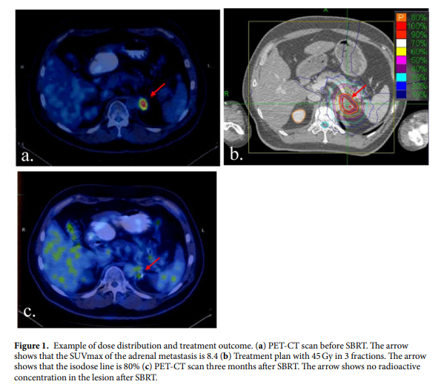
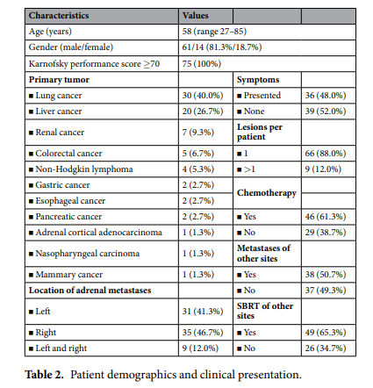
İmmobilizasyon için vakum yatağı kullanılmış.
1,5 mm kesitlerle Ct çekilmiş.
PTV=GTV’ye anteroposterior 3-5mm,cephalocaudal’e 5-7 mm eklenmesi ile elde edilmiş.
Medyan doz 42 Gy(32-52Gy) /5frx(3-10 frx)
Medyan BED10 79.6Gy(44.8-112,5Gy)

Slide 15
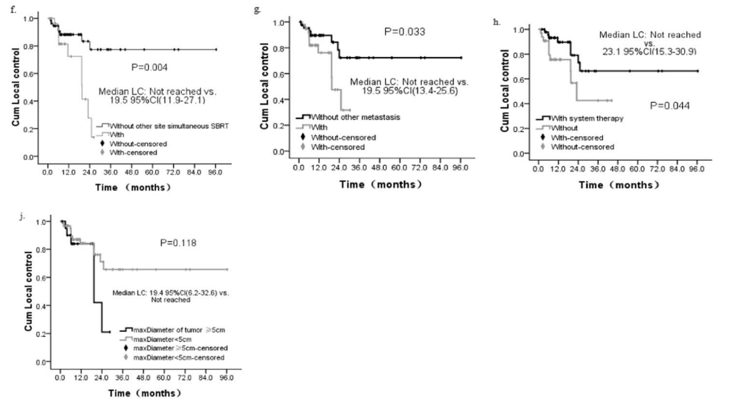
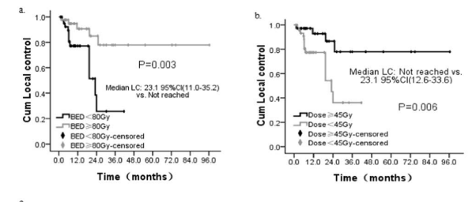
Sonuç:Adrenal gland metastazları için SBRT düşük radyasyon toksisitesi ile primer tümör orijininden bağımsız olarak etkin bir alternatif,ancak SBRT ye sistemik tedavi eklenmesi uzak metastaz kontrolü ve artmış OS için gerekli.45 Gy veya daha yüksek doz ve BED10 olarak 80 Gy veya daha yüksek dozlar OAR sınırlamaları dikkate alınmak kaydıyla lokal kontrol için üstün,(45Gy/5frx)

Slide 16
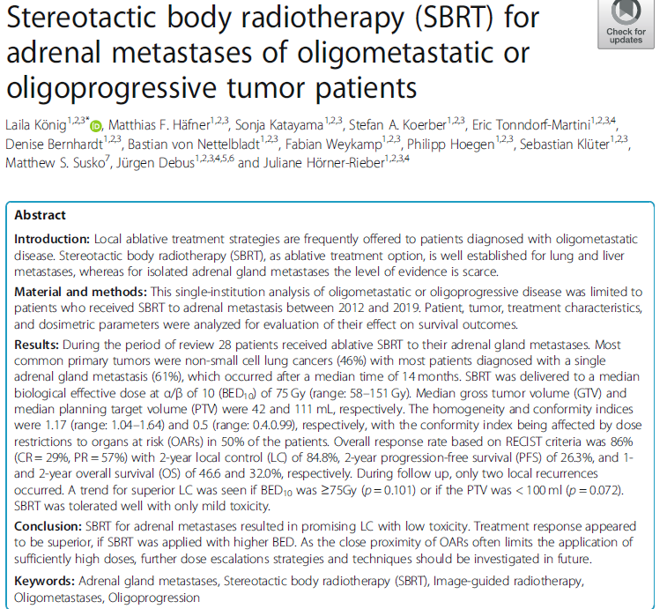
2012-2019 arası,tek merkezli,
28 hasta
Medyan BED10 75Gy(58-151Gy)
Medyan heterojenite İndexi ve konformite indexi sırasıyla 1.17 ve 0.5,%50 hastada konformite indexi OAR nedenli etkilenmiş.
Medyan PTV 111ml
2 yıllık lokal kontrol %84.8
BED10>75Gy veya PTV<100ml ise lokal kontrol daha iyi olma eğiliminde
4D CT ile simülasyon,3mm kesit kalınlığı
CTV=GTV+5mm,
PTV=CTV+2mm(4D CT olmamış ise +10mm)

Slide 17
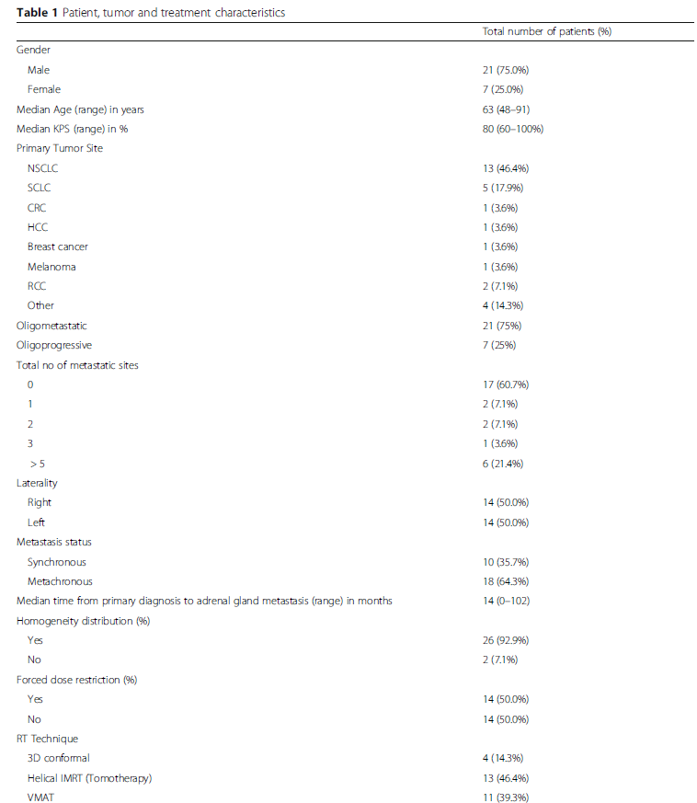
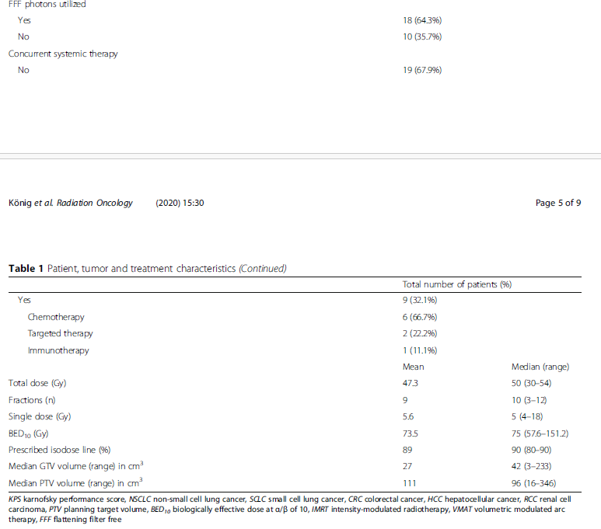

Slide 18
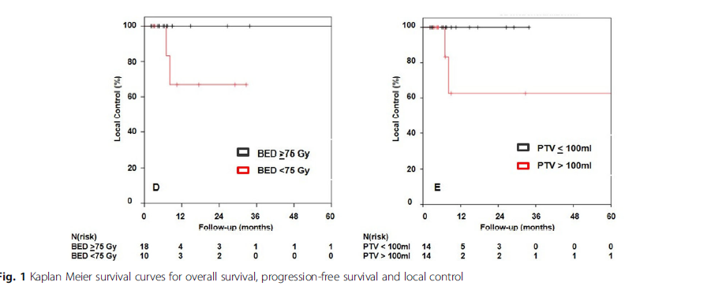
Karaciğer: >700 ml için,
3 frx:<15Gy 5 frx:<18,5Gy 10frx:<24Gy
Spinal kord:D0.1cc için
3 frx:<21.5 Gy 5frx:<30Gy 10frx:35Gy
Mide/ince bağırsak:D0,5cc için
3frx:25.2Gy 5frx:35Gy 10frx:43.5Gy
Sonuç olarak,Sürrenal SBRT efektif ve güvenli görünmekte ancak etraf riskli organ nedenli yüksek doz verilememesine bağlı lokal kontrol etkilenebilir,PTV hacmini azaltarak daha yüksek doz verilmesine olanak sağlayan yöntemler araştırma konusuna dahil edilmeli(gating,tracking,adaptive).3D görüntü kılavuzu yalnız tümörü değil riskli organlarında görüntülenmesine izin verdiği için tercih edilmeli.

Slide 19
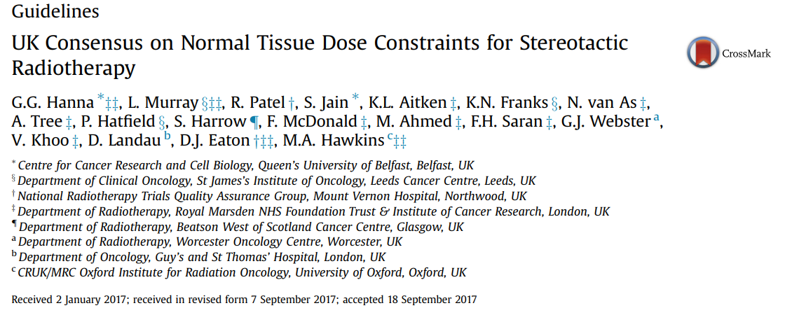

Slide 20
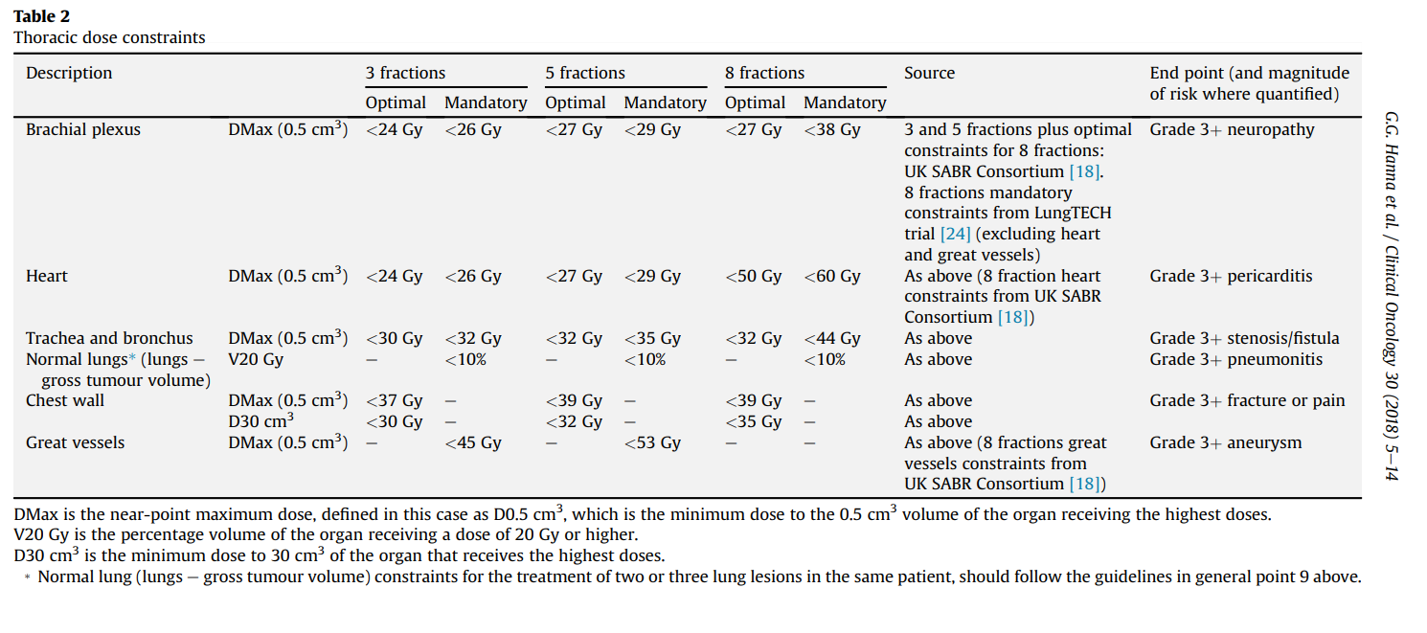
Extrakranial bölgeler için(spinal kord hariç) near-point max dozu denildiğinde 0.5cm3’lük doz hacmi dikkate alınmalı.Kranial bölge ve spinal kanal çin bu 0.1cm3’lük alanı tanımlamakta.

Slide 21
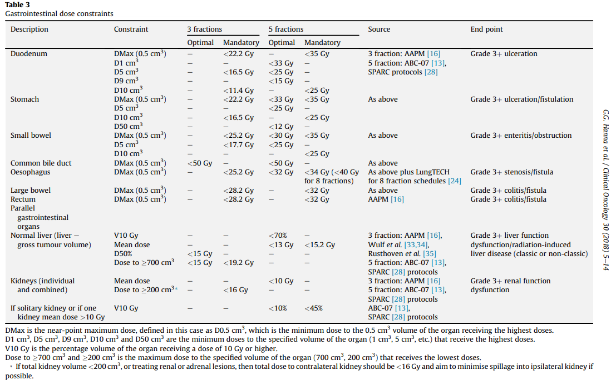

Slide 23
Özet:
Hareket takibi veya DIBH-EBH yapılmalı.
Vakum yatak tekrarlanabilirliği arttırabilir.
IMRT/VMAT,MLC kullanılmalı,FFF genelde kullanılmış.
30Gy/5-6frx,45Gy/3-5frx,36Gy/3frx gibi çeşitli doz şemaları kullanılabilir.
BED10 değeri yaklaşık 70-80 Gy olduğunda lokal kontrol daha iyi olabilir.Ancak OAR nedenli bu imkansız olabilir.Plan değerlendirirken konformite indeksi,homojenite indeksi önemli.
Dolu mide/boş mide ile simülasyon fark yaratabilir(dolu mide retroperitoneal olan böbreği daha aşağı itebilir ancak mide toksisitesi artabilir.
OAR plan değerlendirilmesinde limit içinde kalması toksisite izlenmeyeceği anlamına gelmez,3D CBCT ile riskli organlar izlenmeli,eğer planlanandan daha fazla doz alacağı ön görülüyorsa tedavi ertelenebilir.

Slide 24
Dinlediğiniz için teşekkür ederim.

